Slide 1
20251020汇报
深度学习-ISP论文阅读
汇报人：陈银素

Slide 2
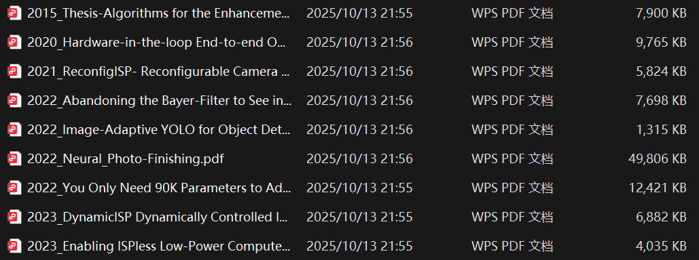
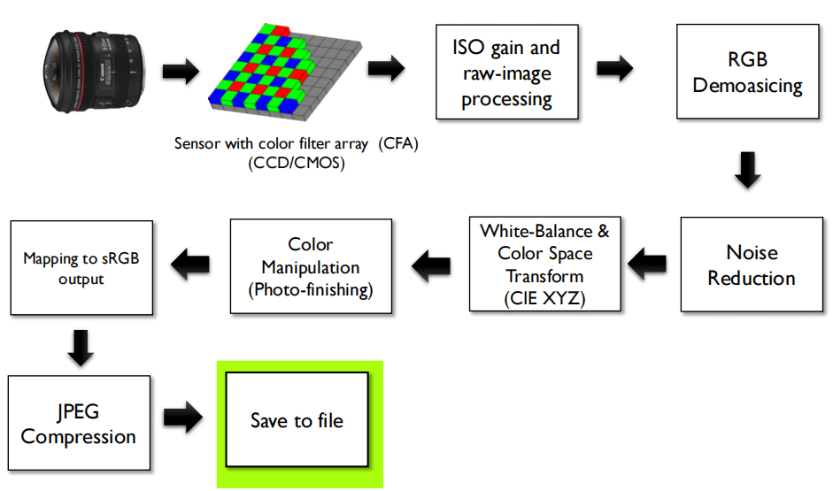
完成任务
泛读论文：
阅读+梳理Tutorial内容

Slide 3
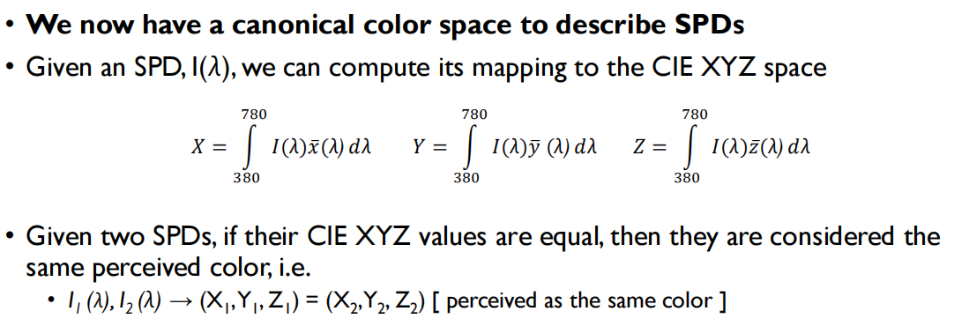
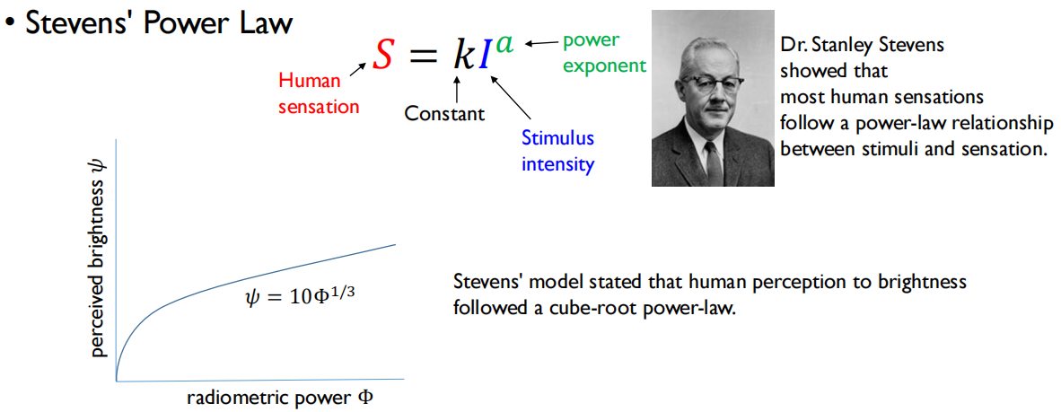
Tutorial：探讨在消费级相机上常见的处理步骤
图像处理的主要工作：
• 从阴影中获取形状
• 高动态范围成像
• 图像匹配
• 颜色恒常性
• 依赖颜色的应用
• 图像去噪
辐射测量与光度测量
• 辐射测量
• 对辐射能量的定量测量
• 常以光谱功率分布（SPD）的形式呈现
• 既测量来自光源的光线（辐射亮度），也测量照射在表面的光线（辐照度）
• 光度测量/色度测量
• 基于人类对辐射能量的感知灵敏度进行的定量测量光
• 从“亮度”（光度学）和颜色（色度学）的角度来理解
光适应亮度函数：可见光的波长范围
“色彩”（名词）：指物体所具有的能够因自身反射或发射光线的方式而引起眼睛不同感受的特性。
三刺激色理论

Slide 4
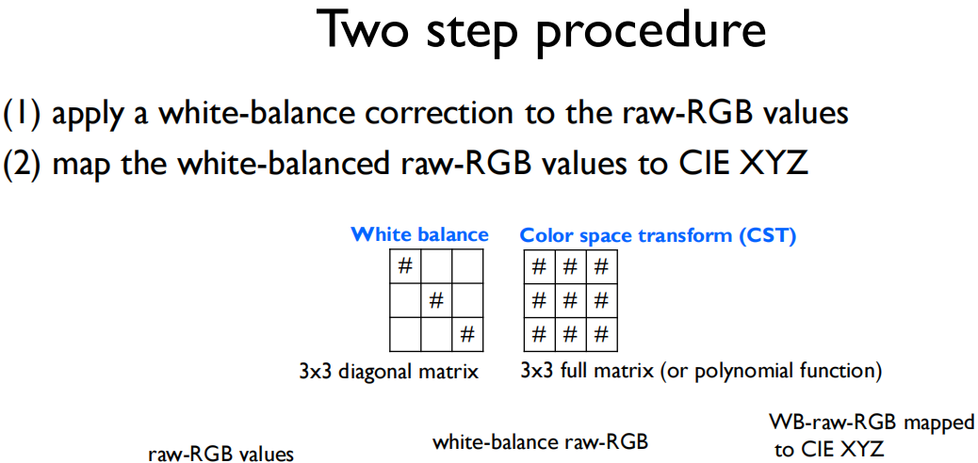
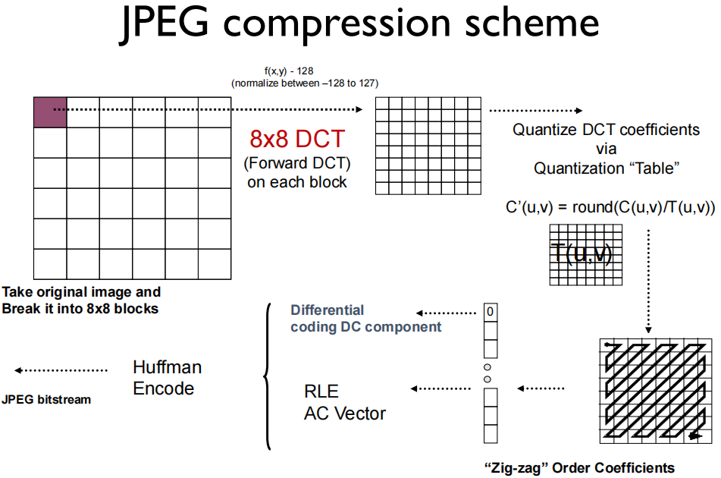
Tutorial：Overview of in-camera imaging pipeline
图像处理管道：一种用于处理图像的自动化流程，通常包括图像采集、预处理、特征提取、分类等步骤。
• 相机的图像处理系统使用的是更为复杂且专有的算法。
• 色彩取样重建（demosaicing）可以与额外的处理过程相结合。
• 高光剪切
• 锐化
• 噪声减少
像素的数字值取决于多个因素：
- 光照度（这取决于快门速度和曝光时间）
- 胶片增感系数（即相机上的感光度设置）
- 将信号数字化的相机硬件设备
CMOS 中的像素存在缺陷
• 死像素掩码在工厂时就已经进行了预校准
• 采用“暗电流”校准方法
• 无需光线即可拍摄图像
• 记录未曝光区域的数值以生成“掩码”
• 掩码中的不良像素会进行插值处理
​​白平衡（对角矩阵乘法）、色彩空间转换（全矩阵乘法）
平场校正：消除探测器像素间灵敏度变化和光路扭曲引起的图像伪影的技术。
是一种​​经过相机内部处理器完全处理并压缩后的成品图像文件格式​​。它遵循国际标准，可以直接被绝大多数软件和设备查看、分享。

Slide 5
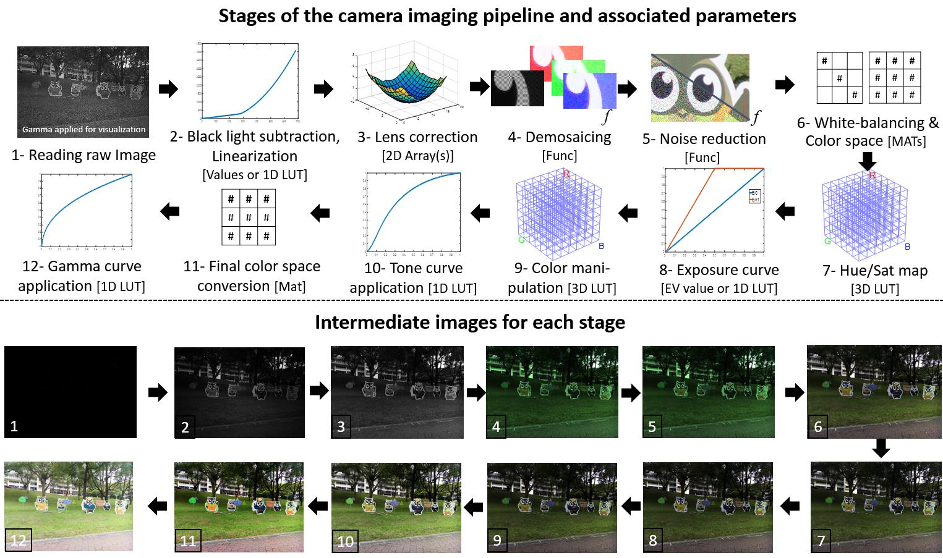
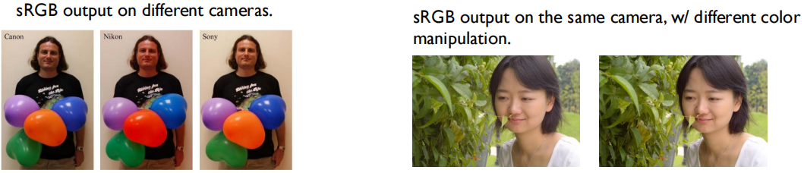
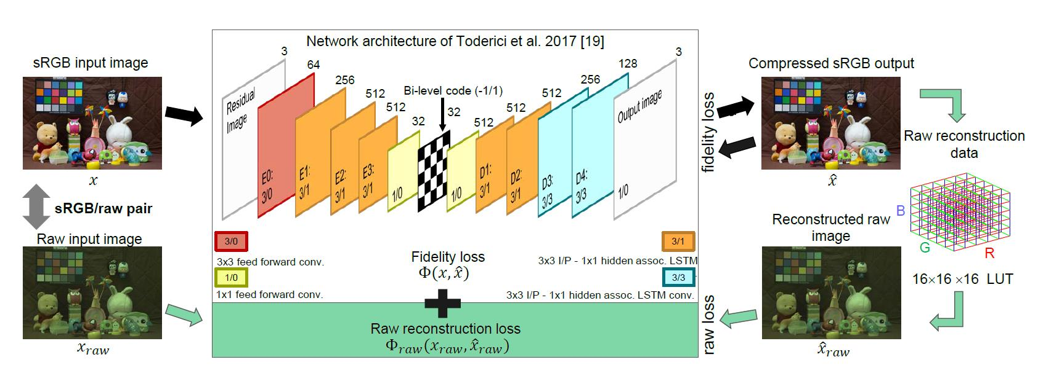
Mistakes in the computer vision community regarding color
sRGB images
拍摄后白平衡校正
• 由于白平衡操作是在非线性照片处理之前进行的，
因此应用对角线式的白平衡校正是无效的。
前半部分（1-4）是“修复和翻译”​​： 解决硬件（传感器、镜头）的固有缺陷，将原始数据“解码”成可用的图像。
​​中间部分（5-9）是“美化和风格化”​​： 提升图像质量（降噪）并调整色彩、影调，使其更悦目或更具艺术风格。
​​最后部分（10-12）是“定稿和输出”​​： 最终确定图像的对比度和色彩标准，并编码成通用的文件格式。
人工智能技术将取代 JPEG 格式，开发新的深度学习压缩方案，这些方案能够适应原始数据或线性数据的需求

Slide 6
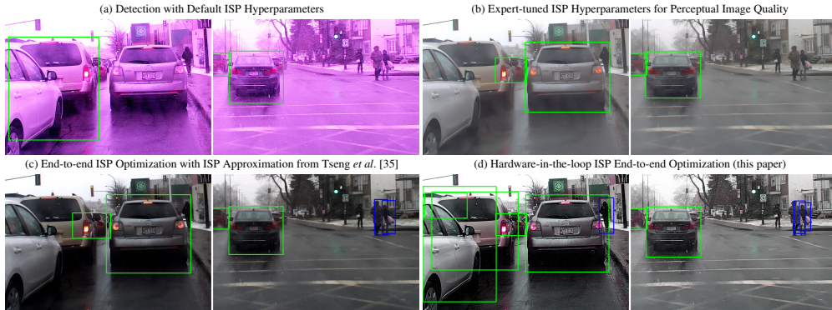
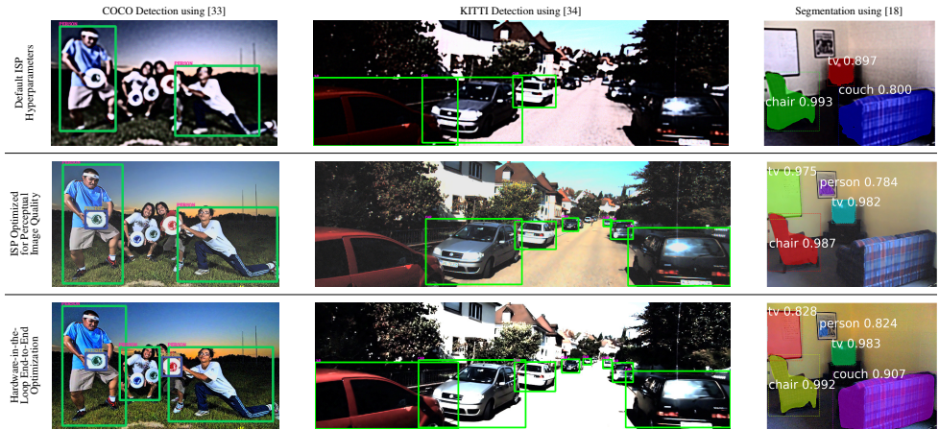
​​Hardware-in-the-loop End-to-end Optimization of Camera Image Processing Pipelines
核心贡献​​：成功实现了​​绕过软件近似、直接对硬件ISP进行端到端优化​​，解决了传统方法存在的域差距和局部最优问题。
​​方法论意义​​：为相机成像管路的自动优化提供了一个强大而通用的框架。
​​未来方向​​：该方法为未来联合优化​​光学、传感器、ISP和下游神经网络​​的整个视觉系统奠定了基础。

Slide 7
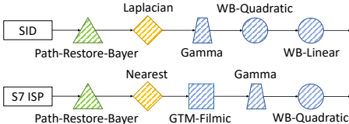
ReconfigISP: Reconfigurable Camera Image Processing Pipeline
核心贡献​​：提出了首个​​可自动搜索架构和参数的可重构ISP框架​​，成功地将神经架构搜索技术应用于低层图像处理管线设计。
​​核心优势​​：
​​高性能​​：在多种任务上超越固定管线ISP。
​​高灵活性​​：可针对不同任务、传感器、效率约束自动定制。
​​高效率​​：仅需优化数百个参数，数据需求低。
​​可解释性​​：保留模块化设计，搜索出的架构为ISP设计提供了新见解（如目标检测不依赖白平衡）。
​​未来影响​​：为计算摄影和嵌入式视觉系统提供了一种更智能、更自适应的新型ISP设计范式。
SID数据集（极低光）​
​：在仅使用5%训练数据的情况下，ReconfigISP相比索尼相机内置ISP，PSNR提升了超过10dB，结果更干净、曝光更自然。

Slide 8
Abandoning the Bayer-Filter to See in the Dark
核心贡献​​：提出了一个​​概念新颖的框架​​，通过算法虚拟“移除”拜耳滤镜，​​突破了彩色相机RAW数据的信息上限​​，为单摄像头低光成像提供了新思路。
​​方法论意义​​：成功展示了如何通过​​双分支融合和注意力机制​​来有效结合不同模态（彩色/单色）的图像信息。
​​实用价值​​：为仅配备单摄像头的移动设备实现高质量低光摄影提供了可行的技术路径，避免了硬件的额外成本。
​​资源贡献​​：发布的MCR数据集将推动该研究方向的进一步发展。
去拜耳滤镜模块（De-Bayer-Filter, DBF）、双分支低光增强模块（Dual Branch Low-light Enhancement, DBLE）

Slide 9
Image-Adaptive YOLO for Object Detection in Adverse Weather Conditions
核心贡献​​：提出了一个​​新颖的图像自适应检测框架​​，通过​​弱监督方式学习一个轻量、可解释的图像处理管线​​，实现了对恶劣天气条件下图像的智能、自适应增强，从而显著提升检测性能。
​​方法论优势​​：
​​端到端弱监督​​：无需像素级增强标签，直接以检测任务为目标驱动图像增强。
​​高效自适应​​：轻量级参数预测网络，计算开销小。
​​强泛化性​​：在正常和多种恶劣天气条件下均能取得优异性能。
​​实用价值​​：为自动驾驶、安防监控等在实际复杂环境中应用的目标检测系统提供了鲁棒性更强的解决方案。
IA-YOLO的核心是一个​​端到端的、弱监督的、图像自适应的​​检测框架。它不直接学习复杂的图像到图像的映射，而是学习一个​​轻量的、可解释的图像处理管线（DIP）的参数​​。

Slide 10
Neural Photo-Finishing
核心贡献​​：成功地将​​不可微的商业照片精修管道（ACR）转化为一个高度精确的可微分系统​​，在保留其所有直观控制能力的同时，为基于梯度的优化打开了大门。
​​方法论意义​​：提出的 ​​“分阶段定制代理”​​ 范式为解决其他复杂、黑盒系统的可微分化问题提供了蓝图。
​​实用价值​​：为摄影师、艺术家和研究人员提供了一个强大的工具，能够实现​​基于内容的自动精修、风格迁移、高质量RAW处理​​等，弥合了传统图像处理与现代机器学习之间的鸿沟。
论文的核心思想不是用一个巨大的网络去端到端地近似整个ACR，而是​​将ACR管道分解为多个连续的处理阶段（如白平衡、色调映射、饱和度调整等），并为每个阶段精心设计一个轻量级的、可微分的神经网络代理​​。

Slide 11
You Only Need 90K Parameters to Adapt Right: a Light Weight Transformer for Image Enhancement and Exposure Correction
核心贡献​​：提出了一个​​概念新颖、极其轻量、速度极快​​的Transformer框架IAT，通过​​分解并模拟ISP流程的关键部分​​，有效统一了低光增强和曝光校正任务。
​​方法论意义​​：成功展示了如何为底层视觉任务​​定制化地设计轻量级Transformer结构​​，为移动端计算摄影提供了可行方案。
​​实用价值​​：IAT的​​小体积和高效率​​使其极具潜力成为部署在手机、无人机等资源受限设备上的标准图像预处理工具，从而提升各种视觉应用在复杂光照环境下的鲁棒性。
核心方法：光照自适应Transformer (IAT)
IAT的核心思想是​​将图像增强问题分解为局部像素级调整和全局ISP参数调整两部分​​，并用一个极其轻量的双分支Transformer结构来实现。

Slide 12
DynamicISP: Dynamically Controlled Image Signal Processor for Image Recognition
核心贡献​​：提出了一种​​新颖的动态ISP控制范式​​，通过巧妙的反馈机制和轻量级控制器设计，赋予了传统ISP管线强大的自适应能力。
​​方法论优势​​：成功解决了​​表达能力与计算效率之间的矛盾​​，为在资源受限的边缘设备上实现高性能、自适应的图像识别系统提供了可行的技术路径。
​​实用价值​​：该方法无需像素级监督信号，仅通过任务损失即可优化，使其非常适用于实际应用场景，有望广泛应用于自动驾驶、安防监控、移动摄影等领域。
ISP的重要性与挑战​​：图像信号处理器（ISP）将传感器RAW数据转换为sRGB图像，对图像识别任务至关重要。但其参数通常由专家手动调优，过程繁琐且可能​​并非识别任务的最优解​​。
​​现有方法的局限​​：
​​基于机器学习的参数调优​​：计算量小，但​​表达能力有限​​。
​​基于DNN的端到端ISP​​：表达能力强，性能先进，但​​计算成本高昂​​，难以在手机等边缘设备上部署。

Slide 13
Enabling ISPless Low-Power Computer Vision
范式转变​​：推动CV系统设计从“​​捕获-ISP-处理​​”向“​​捕获-（轻量预处理）-处理​​”的范式转变，为视觉感知在​​极致低功耗边缘设备​​上的部署铺平了道路。
​​资源贡献​​：发布的​​RAW-COCO数据集​​将成为该领域重要的基础资源。
​​协同设计​​：展示了​​算法（可逆网络、小样本学习）与硬件（像素内处理）协同设计​​的巨大潜力，是实现高性能、低功耗嵌入式AI的有效路径。
​​广泛应用​​：该技术可广泛应用于智能手机、IoT摄像头、自动驾驶、AR/VR等对功耗和实时性要求极高的场景。

